Slide 1
第六节 空间曲线及其方程
第八章 空间解析几何与向量代数

Slide 2
一、空间曲线的一般方程
空间曲线可视为两曲面的交线,
其一般方程为方程组
例1. 方程组
C
表示什么曲线?
答: 圆柱面与平面的交线 C.

Slide 3
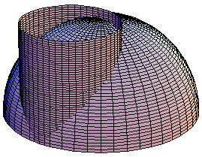
例2.
解:

Slide 4
二、空间曲线的参数方程
这样的方程组叫做空间曲线的参数方程 .

Slide 5
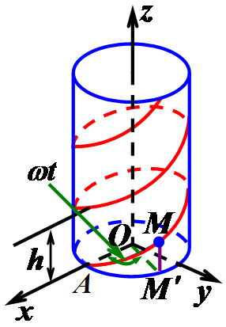
例3.
解:

Slide 6
螺旋线的参数方程

Slide 7
螺旋线的重要性质
上升的高度与转
过的角度成正比!

Slide 8
例4 .
将下面的曲线化为参数方程表示.
①
②
解:
将 ② 代入 ① 得
利用椭圆的参数方程，
得参数方程为

Slide 9
三、空间曲线在坐标面上的投影
C

Slide 10
以C为准线, 母线平行于z 轴的
柱面叫做曲线 C 关于xOy 坐标
面的投影柱面.
C
消去z
投影柱面
投影柱面与 xOy 面的交线称为
空间曲线 C 在xOy 面上的投影.
投影曲线
类似讨论其它投影面.

Slide 11
例5.
已知两球面方程分别为
①
②
求它们的交线 C 在 xOy 面上
的投影曲线方程.
解:
设法消去① ②中的z .
② − ① 得
解出z 再代入① 得

Slide 12
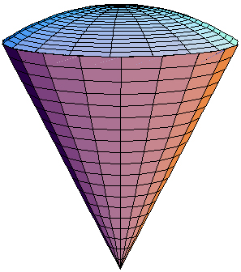
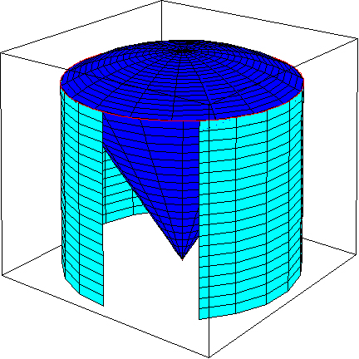

例6.
立体在 xOy 平面上的投影为:

Slide 13
小结
1. 求空间曲线在某个坐标面上的投影曲线
消去z（投到xOy面）
投影柱面
投影曲线
其它投影面的情况类似。

Slide 14
2. 借助椭圆、圆的参数方程写出空间曲线的参数方程
如，
先将空间曲线方程组消元（x, y, z 变量中消去一个），
然后借助椭圆的参数方程、或者圆的参数方程写出关
于另两个变量的参数方程，再利用原来的变量关系把
最后一个变量也用那个参数来表示。

Slide 15
课堂练习
1.
解:
从 L 中消去 y , 得
所以所求投影曲线方程为

Slide 16
2.
求曲线
绕 z 轴旋转所得的曲面与平面
的交线在 xOy 平面的投影曲线方程 .
解：
易知旋转曲面方程为
它与所给平面的交线为
此曲线关于 xOy 面的投影柱面方程为
此曲线在 xOy 面上的投影曲线方程为

Slide 17
作业
P51
4 5/(2)

